Slide 1


POWERPOINT
33组
在线秒杀系统
使用CodeArts的在线秒杀系统的敏捷开发
2200310523 | 谭福鑫
2200310718 | 黄文斌
2200310720 | 李航颖
汇报人：2200310717黄荣钊

Slide 2
小组分工表
题目 | 在线秒杀系统
负责人 | 2200310717黄荣钊
合作 完成 | 2200310523谭福鑫 2200310718 黄文斌 2200310720 李航颖
序号 | 学号 | 姓名 | 个人负责模块
1 | 2200310717 | 黄荣钊 | 负责模块：用户管理模块，所有用户界面和交互的设计和实现，以及数据传递。前端页面开发。
2 | 2200310523 | 谭福鑫 | 负责秒杀活动模块以及相关的数据校验、异常处理。参与需求分析，报告撰写
3 | 2200310718 | 黄文斌 | 购物车管理模块（购物车商品的增删改查，库存管理，数据校验）potsman测试的编写
4 | 2200310720 | 李航颖 | 商品管理模块（商品增删改查、库存管理、数据校验）。参与需求分析，报告撰写,参与系统测试

Slide 3
目录
CONTENTS
01
02
03
04
可行性分析
系统需求分析
用户角色分析
系统架构设计

Slide 4
目录
CONTENTS
05
06
07
迭代计划
周会和会议纪要
项目演示

Slide 5

项目目标
高并发处理
功能完善
用户体验
系统需通过Redis缓存和数据库优化，确保高并发场景下稳定运行。
系统应支持秒杀活动的创建、管理、参与等核心功能。
通过友好的前端界面和流畅的操作流程，提升用户参与体验。

Slide 6
POWERPOINT
可行性分析
技术可行性分析

Slide 7
技术架构
前端技术
01
02
采用HTML、CSS、JavaScript、Bootstrap框架及nextjs框架构建用户界面。
利用现代前端技术提升用户体验和界面响应速度。负责与用户交互，展示页面内容。
实现前端页面，确保页面美观易用。
通过前后端分离的方式与后端进行数据交互。

Slide 8
技术挑战
1
高并发处理
2
数据一致性
系统需处理高并发请求，保障秒杀活动的稳定进行。 通过技术手段确保系统在高流量下的响应能力和稳定性。
在高并发环境下，保持数据的一致性和完整性是技术挑战之一。 采用数据库事务管理和数据校验机制确保数据准确性。

Slide 9
技术解决方案
负载均衡
数据库优化
缓存机制
使用Nginx等负载均衡器合理分配请求，提升系统处理能力。 通过负载均衡技术分散请求压力，保障系统稳定运行。
采用索引和事务管理等策略优化数据库性能，提高数据处理效率。 数据库优化确保数据快速读写，满足高并发需求。
利用Redis缓存热点数据，减少数据库访问压力，提升系统响应速度。 缓存机制有效减轻数据库负担，提高系统性能。

Slide 10
POWERPOINT
可行性分析
经济可行性分析

Slide 11

成本估算
人力资源成本
包括开发团队、项目管理、维护支持等人力资源成本。 合理规划人力资源，控制项目成本，确保项目经济可行性。
软件和工具成本
涉及开发工具、云服务费用、第三方服务等软件和工具成本。 选择性价比高的软件和工具，降低项目成本。
硬件成本
包括服务器和存储设备的硬件成本。 根据系统需求合理配置硬件资源，控制硬件成本。

Slide 12

收益预测
用户增长
通过秒杀活动吸引新用户，提高用户活跃度，增加用户基数。 用户增长带动平台活跃度，为平台带来长期价值。
销售额提升
秒杀活动刺激消费，增加销售额，提升平台收入。 销售额提升直接反映项目经济效益，是项目成功的重要指标。
品牌推广
秒杀活动作为营销手段，提升品牌知名度和市场影响力。 品牌推广有助于提升企业形象，增加用户信任度。

Slide 13

POWERPOINT
可行性分析
操作可行性分析

Slide 14


项目管理
敏捷开发
采用Scrum框架进行迭代开发和持续集成，提高开发效率。 敏捷开发模式适应快速变化的市场，确保项目按时交付。
团队协作
利用华为云CodeArts平台进行项目管理和团队协作，提升团队效率。 团队协作工具促进信息共享，提高项目执行力。

Slide 15

用户操作
用户界面
设计直观易用的用户界面，降低用户操作难度，提升用户体验。 良好的用户界面设计是提升用户满意度的关键。
01
用户培训
提供操作手册和在线帮助，减少用户学习成本，提高用户操作效率。 用户培训是确保用户能够充分利用系统功能的重要环节。
02

Slide 16
POWERPOINT
0
法律可行性分析

Slide 17


数据保护
隐私政策
遵守相关数据保护法规，确保用户数据安全，增强用户信任。
隐私政策的制定和执行是企业合规经营的基石。

Slide 18


合规性
法律法规
确保系统设计和运营符合当地法律法规，避免法律风险。
合规性是项目成功实施的重要保障，需严格遵守。

Slide 19
POWERPOINT
02
系统需求分析

Slide 20

功能需求
01.
用户模块
用户注册与登录：用户可以通过注册功能创建账户，并通过登录功能访问系统。 用户信息管理：用户可以查看和更新个人信息。
02.
商品模块
商品展示：展示商品列表及详情。 商品管理：管理员可以对商品信息进行增删改查操作。
03.
秒杀模块
秒杀活动展示：展示秒杀活动列表及详情。 秒杀参与：用户在秒杀活动开始后参与抢购。 秒杀结果通知：秒杀结束后，系统通知用户抢购结果。
04.
订单模块
订单查询：用户可以查询自己的订单信息。
订单管理：管理员可以查看所有订单信息，并对订单状态进行管理。

Slide 21
非功能需求
性能需求
安全性需求
可用性需求
系统需要支持高并发的秒杀请求，响应时间控制在200ms以内。
敏感信息如密码需加密存储，不同用户角色应具备不同的访问权限。
系统应具备较高的稳定性，能够长时间运行而不出现崩溃或性能下降。

Slide 22
POWERPOINT
03
用户角色分析

Slide 23
普通用户
功能权限
使用场景
注册、登录、查看秒杀活动、参与秒杀、查询订单。
通过前台页面参与秒杀活动，并管理自己的订单。

Slide 24
管理员
功能权限
使用场景
商品管理、秒杀活动管理、用户管理、订单管理。
通过管理后台配置商品、秒杀活动，并管理用户和订单信息。

Slide 25
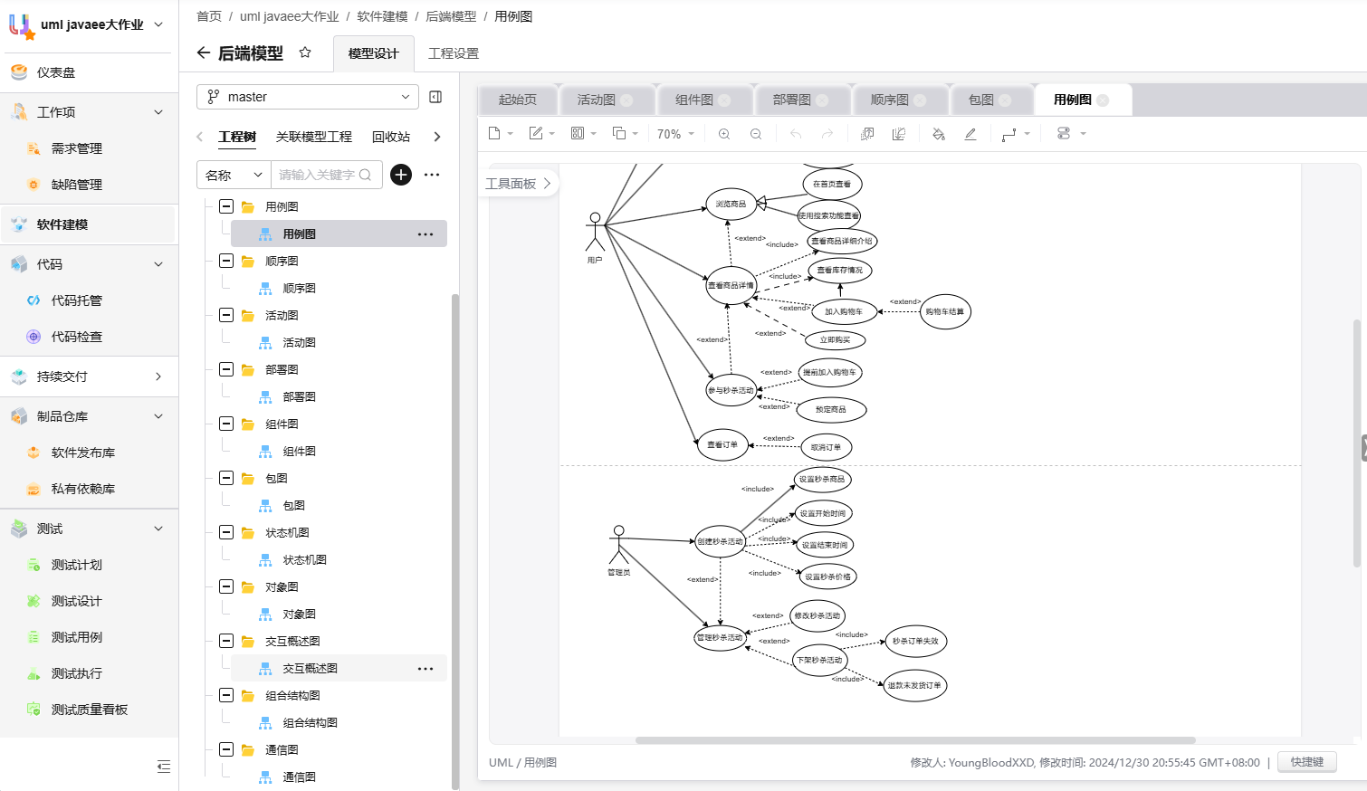
软件建模

Slide 26
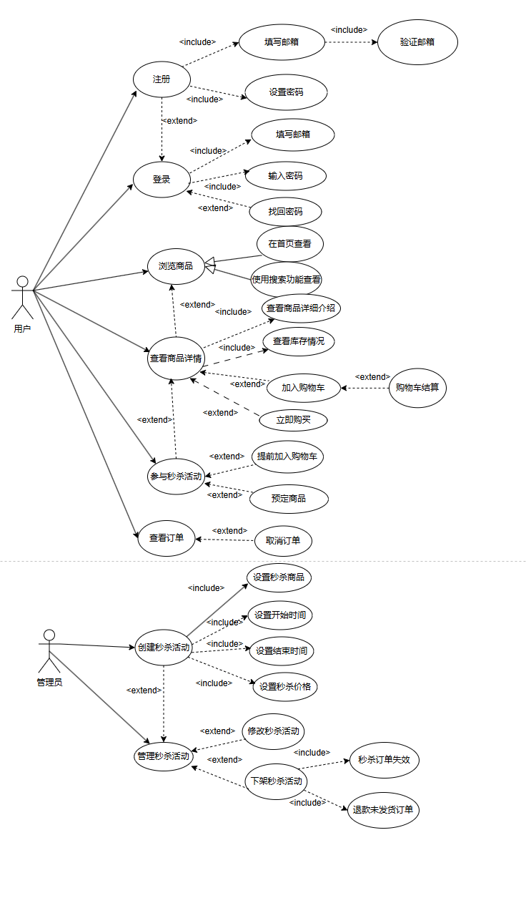
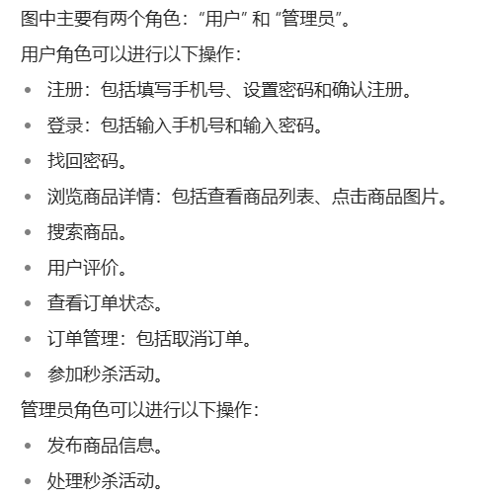
用例图

Slide 27
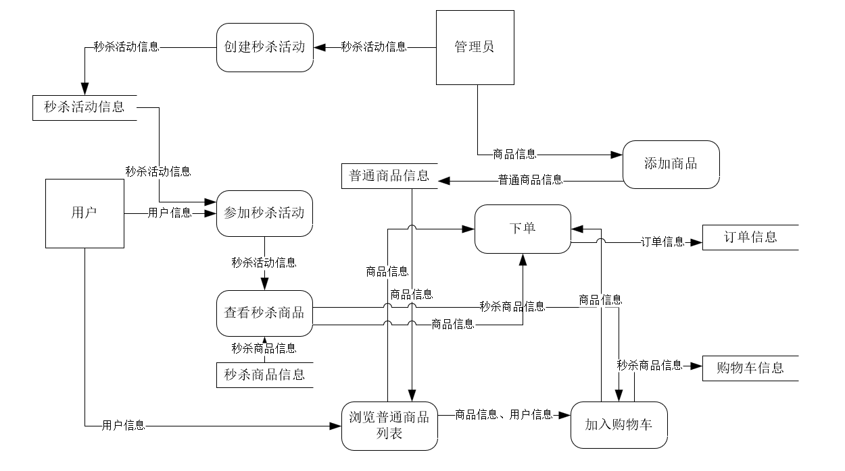
数据流程图

Slide 28
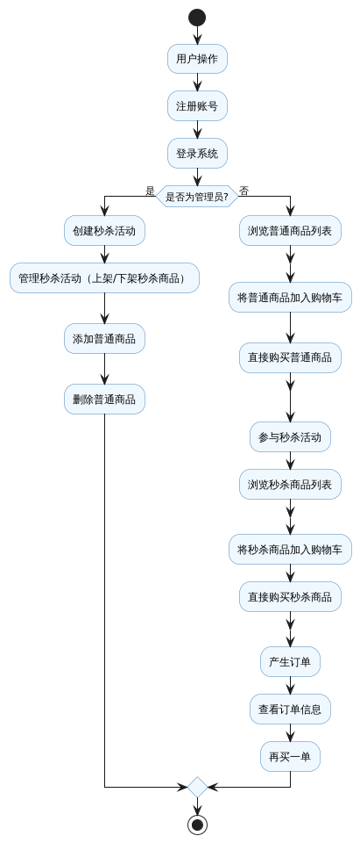
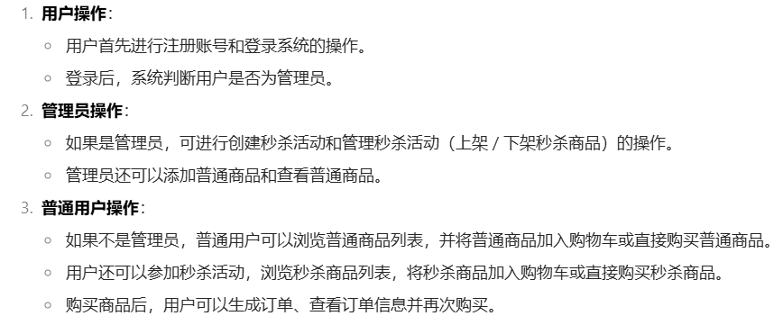
用户活动图

Slide 29
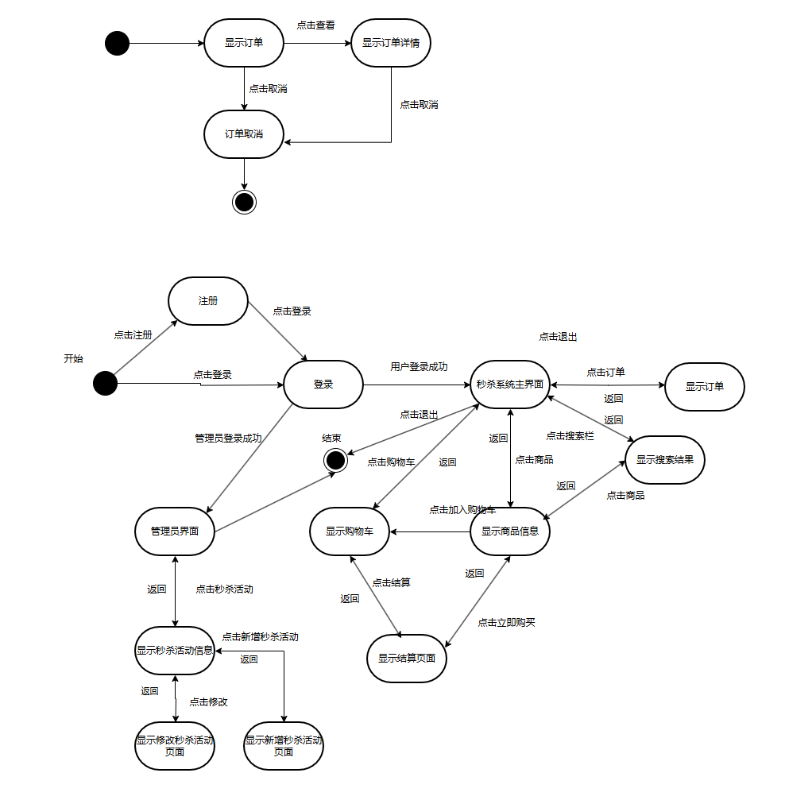
用户状态图

Slide 30
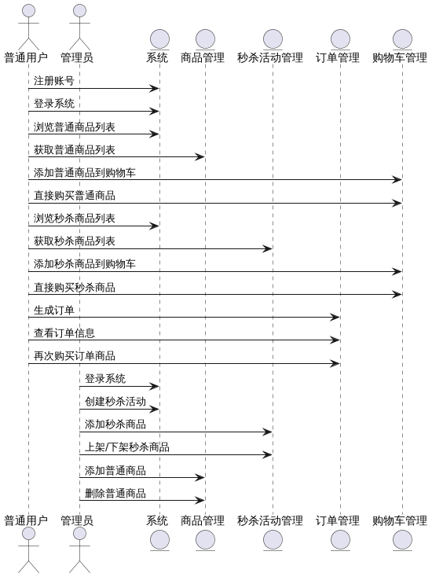
用户交互顺序图

Slide 31
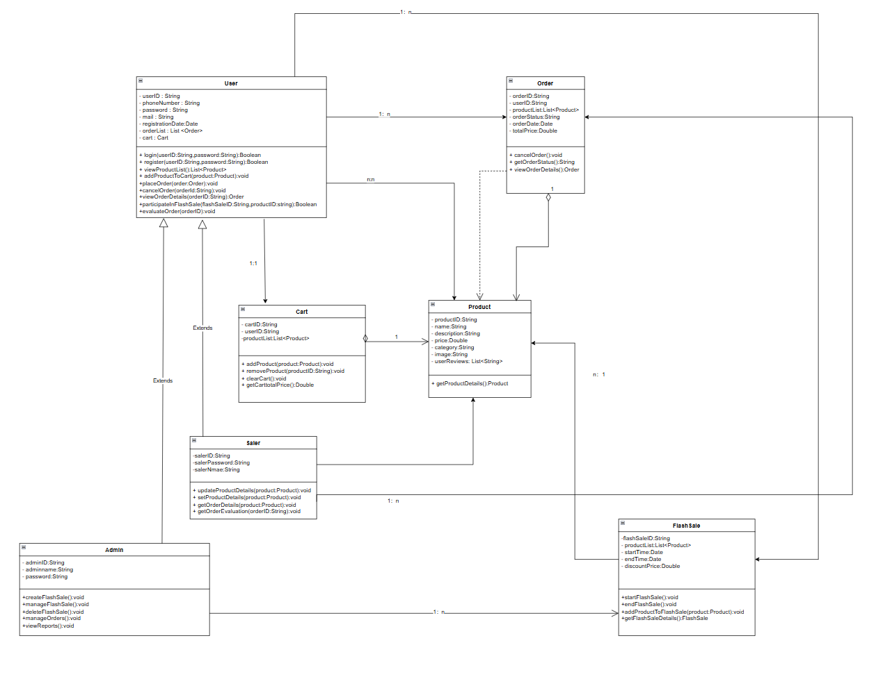
类图

Slide 32
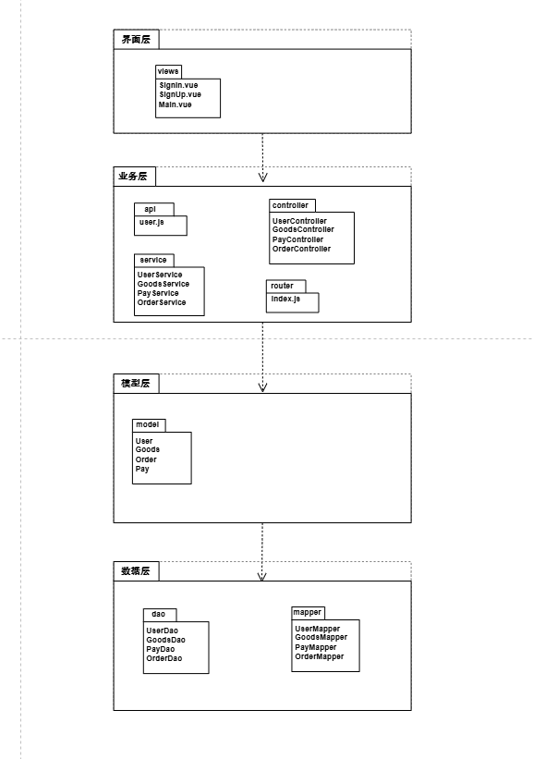
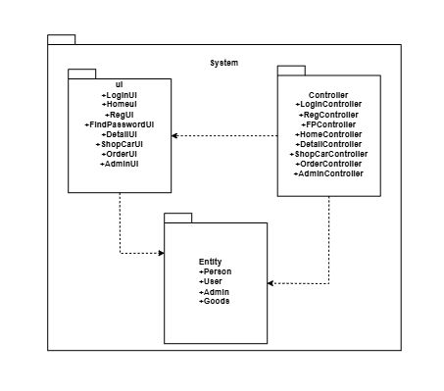
包图

Slide 33
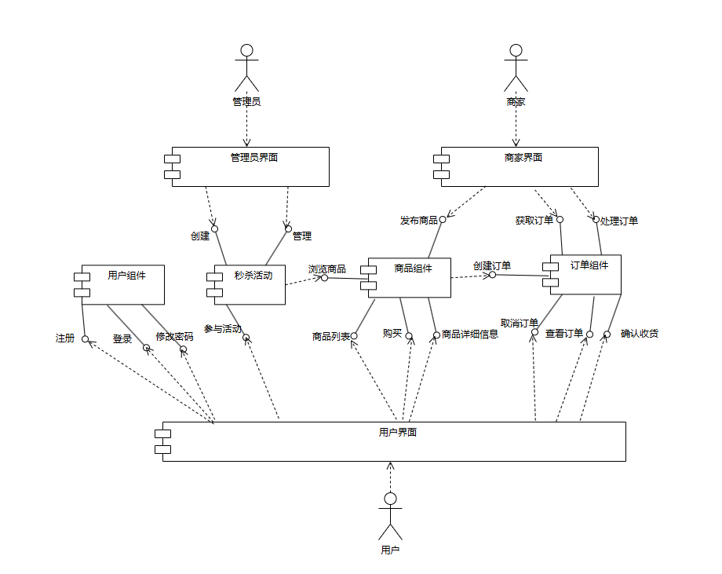
组件图

Slide 34
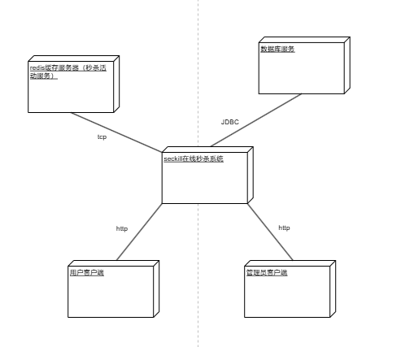
部署图

Slide 35
POWERPOINT
04
系统架构设计

Slide 36
团队分工表
题目 | 在线秒杀系统
负责人 | 2200310717 黄荣钊
合作 完成 | 2200310523 谭福鑫 2200310718 黄文斌 2200310720 李航颖 2200310730 叶生辉
序号 | 学号 | 姓名 | 个人负责模块
1 | 2200310717 | 黄荣钊 | 负责负责模块：用户管理模块，所有用户界面和交互的设计和实现，以及数据传递。前端页面开发。
2 | 2200310523 | 谭福鑫 | 负责秒杀活动模块以及相关的数据校验、异常处理
3 | 2200310718 | 黄文斌 | 购物车管理模块（购物车商品的增删改查，库存管理，数据校验）potsman测试的编写
4 | 2200310720 | 李航颖 | 商品管理模块（商品增删改查、库存管理、数据校验）
5 | 2200310730 | 叶生辉 | 负责商品支付模块以及Server服务测试的编写

Slide 37
前端层设计
技术栈
功能
HTML, CSS, JavaScript,
nextjs框架
负责与用户交互,展示页面内容，与后端进行数据交互。

Slide 38
后端层设计
技术栈
Spring Boot, JPA, Mybatis。
功能
处理业务逻辑，与数据库交互。

Slide 39
后端
数据访问层（Repository）
负责与数据库进行交互。
使用JPA实现数据操作，简化数据库访问。
包含以下主要仓库接口：
UserRepository：操作用户表。
ProductRepository：操作商品表。
FlashSaleRepository：操作秒杀活动表。
OrderRepository：操作订单表。
控制层（Controller）
业务逻辑层（Service）
缓存层
接收用户请求，调用服务层处理业务逻辑，并返回响应。使用用 SpringBoot 的 @RestController 或 @Controller 注解实现请求映射。
包含以下主要控制器：
UserController：处理用户注册、登录等请求。
ProductController：处理商品相关请求。
FlashSaleController：处理秒杀活动相关请求。
OrderController：处理订单相关请求。
负责核心业务逻辑的实现。
使用 SpringBoot 的 @Service 注解标记服务类。
包含以下主要服务：
UserService：处理用户相关业务逻辑。
ProductService：处理商品相关业务逻辑。
FlashSaleService：处理秒杀活动相关业务逻辑。
OrderService：处理订单相关业务逻辑。
使用 Redis 缓存秒杀商品信息，减少数据库压力，提高系统性能。
通过 Spring Data Redis 实现 Redis 操作。

Slide 40
数据库设计
数据库
缓存
PostgreSQL。
Redis。

Slide 41
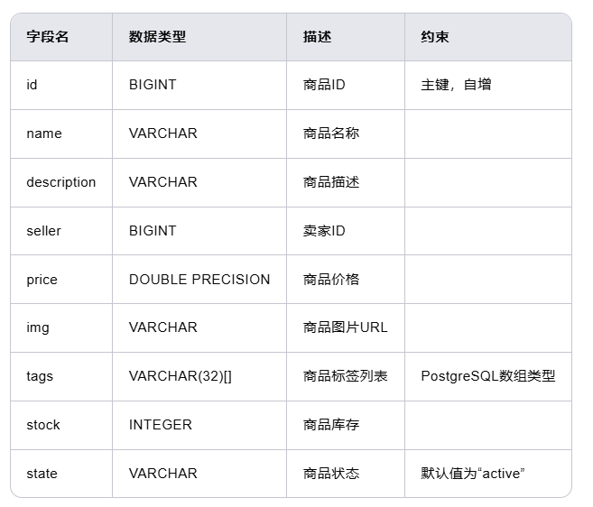
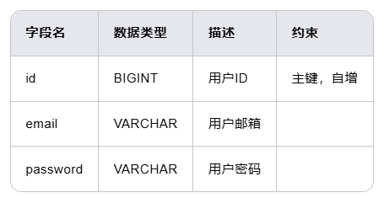
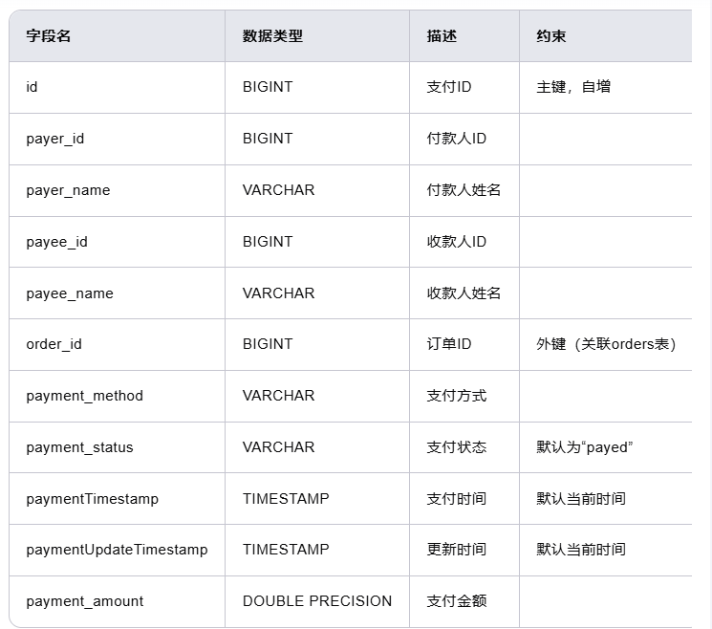
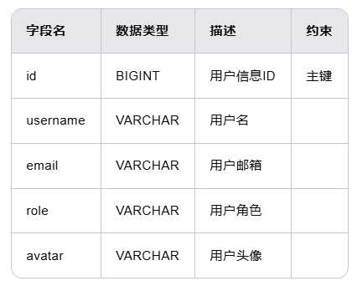
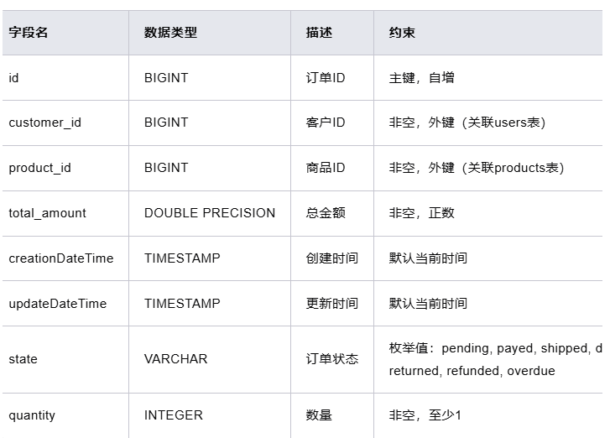
Products
数据库表设计
user
payments
user_info
orders

Slide 42
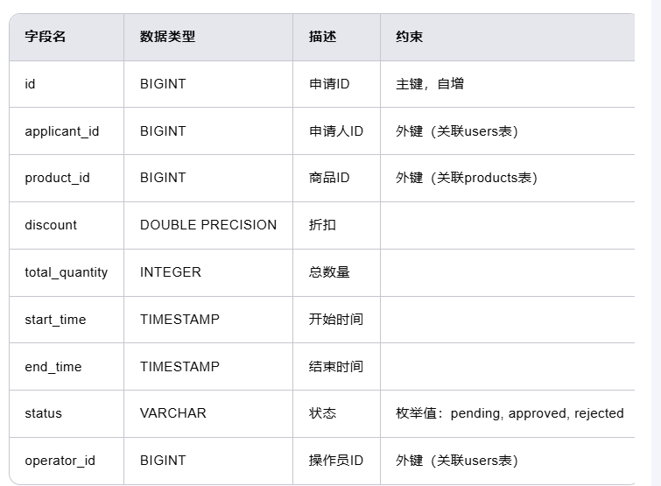
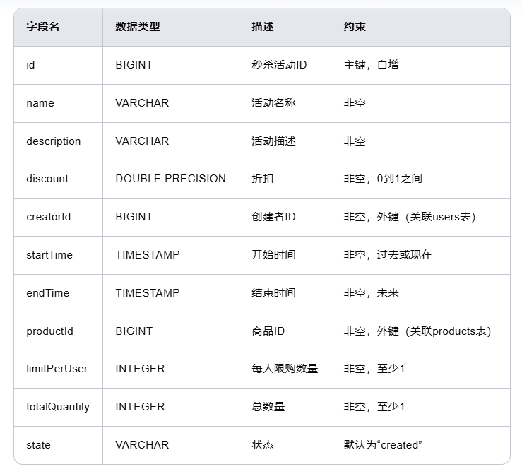
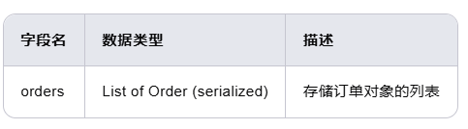
数据库表设计
flash_sale_applications
flash_sale_activities
Cart

Slide 43
POWERPOINT
代码托管

Slide 44
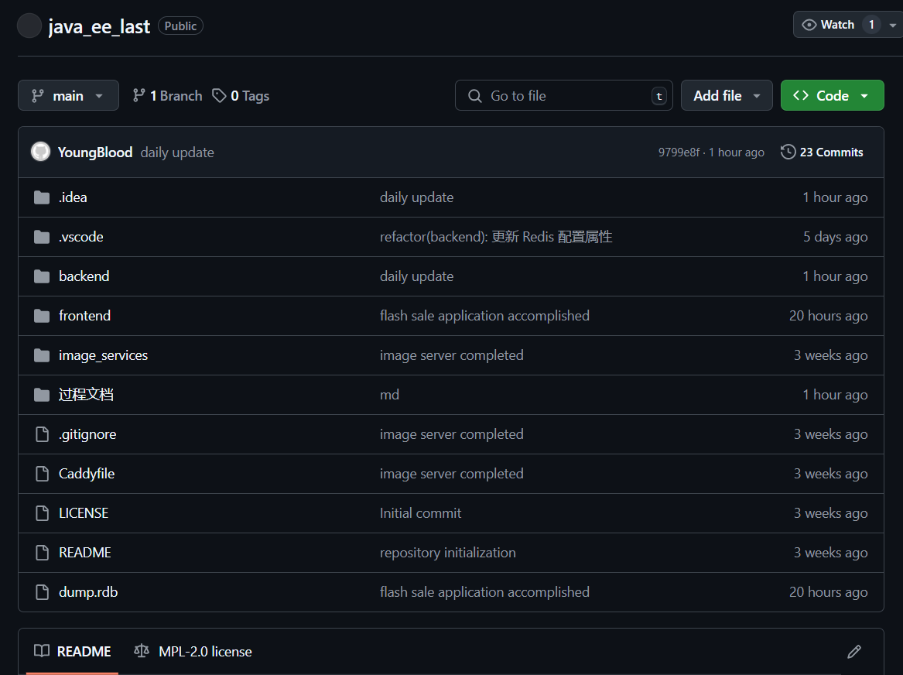
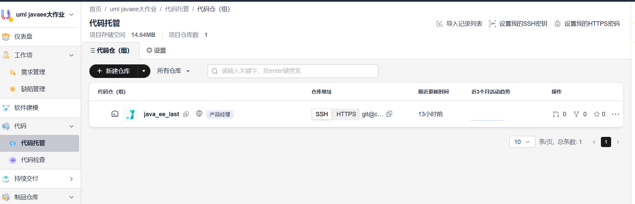

Slide 45
POWERPOINT
06
迭代计划

Slide 46
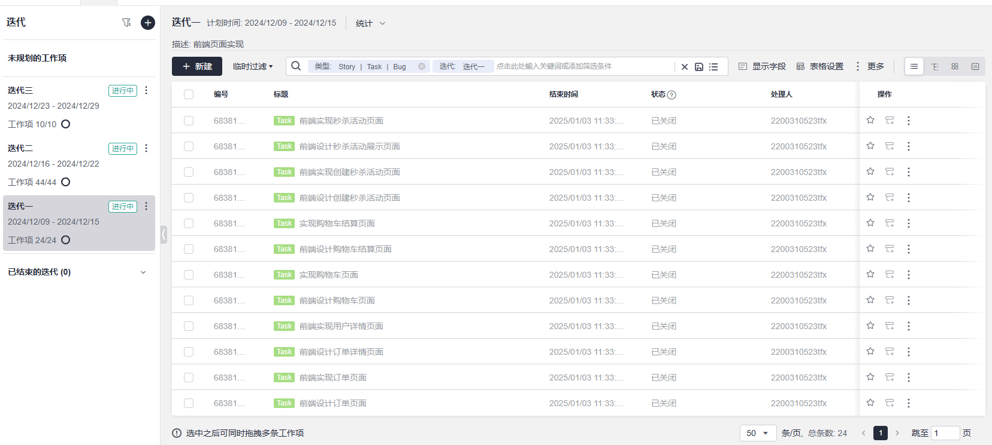
迭代计划一
前端页面实现

Slide 47
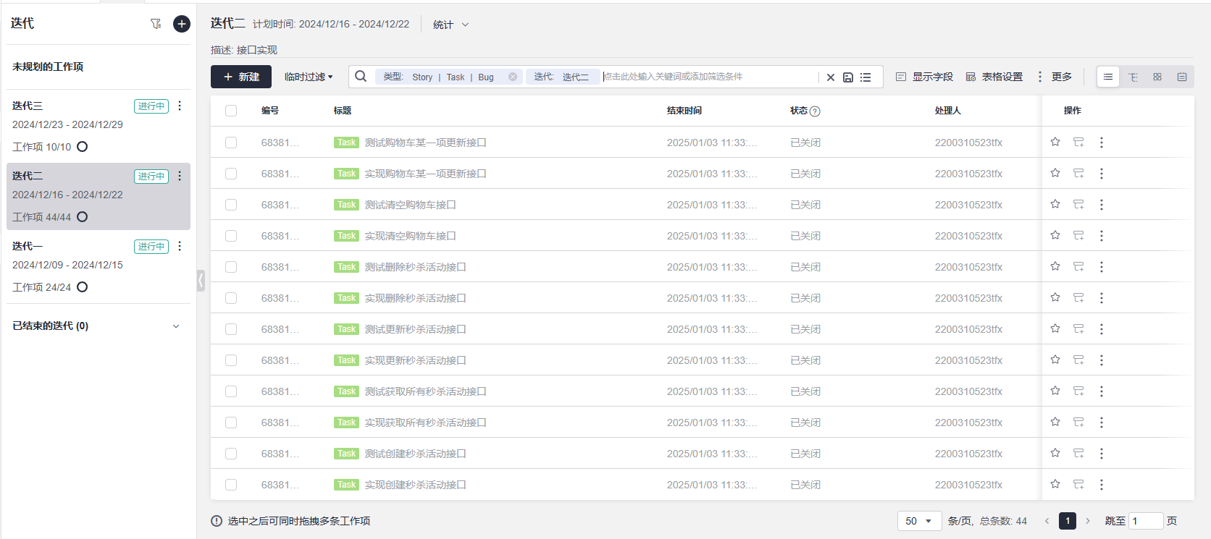
迭代计划二
接口实现

Slide 48
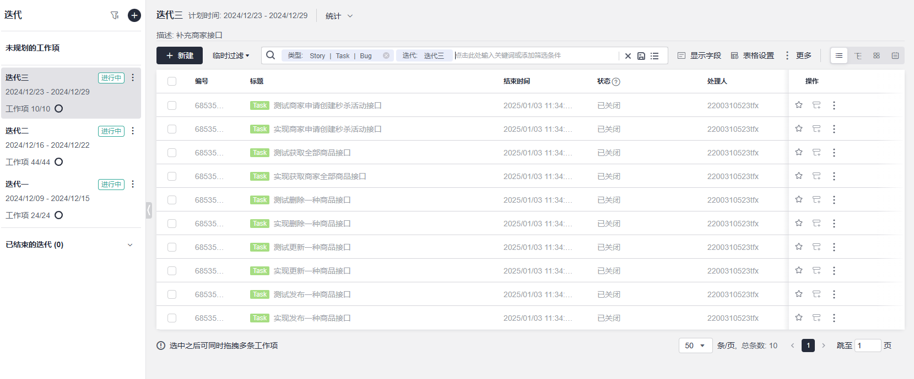
迭代计划三
补充商家接口

Slide 49
POWERPOINT
项目演示

Slide 50
POWERPOINT
202X
谢谢大家
PowerPoint design --------------------------------------------------------------------------------
DESIGN

